Slide 1
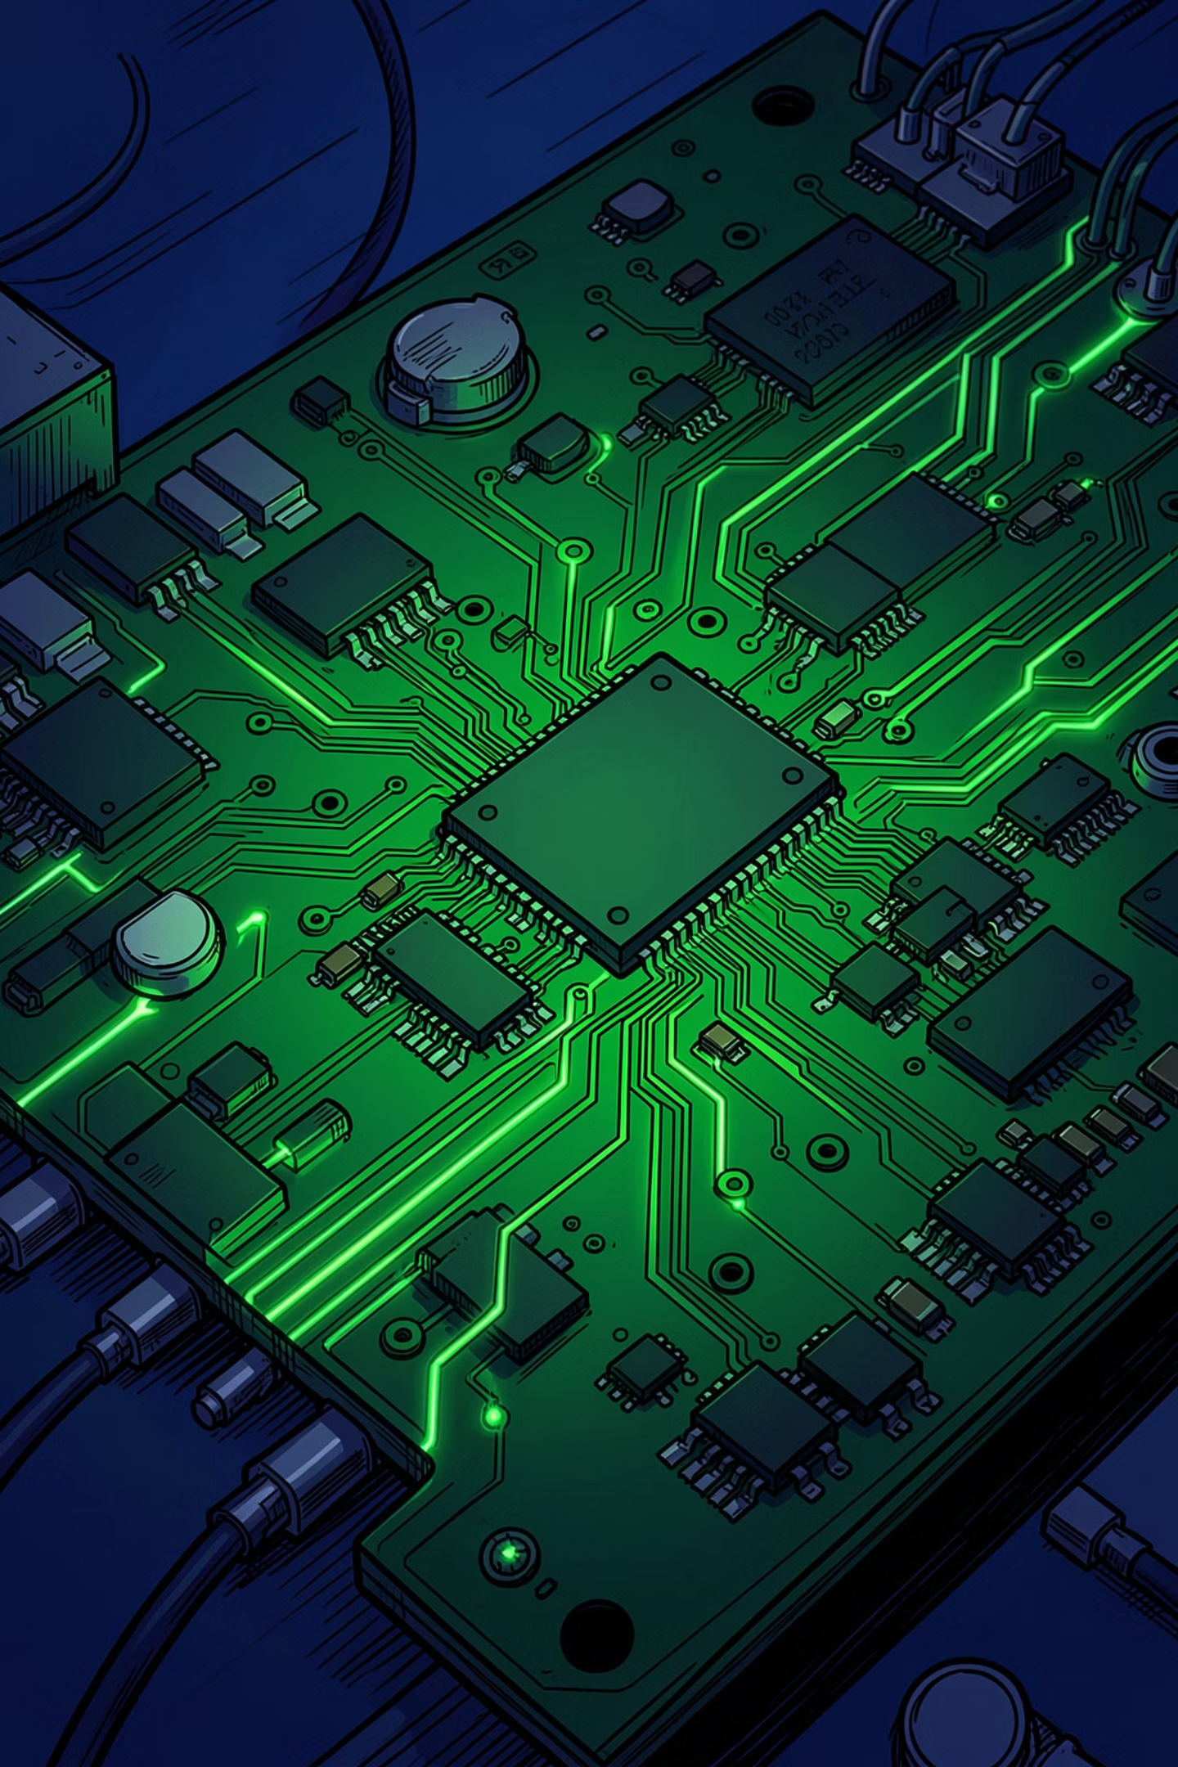

Il modello di Von Neumann: comprendere il calcolatore attraverso il role playing
Candidata
Alessia Palombella
Classe
1J – ITI Meccanica e Meccatronica Quadriennale
Alessia Palombella – Anno di Prova A.S. 2025/2026
Notes:
Nel modello di Von Neumann il computer funziona grazie a quattro elementi principali: memoria, CPU, input e output. La CPU prende le istruzioni dalla memoria, le interpreta e le esegue per produrre un risultato.

Slide 2

Contesto Classe 1J
ISTITUTO TECNICO TECNOLOGICO– MECCANICA E MECCATRONICA QUADRIENNALE
Profilo della classe
Composizione BES
La classe 1J è composta da 21 alunni. Fin dai primi giorni ha presentato significative difficoltà relazionali e comportamentali, scarsa adesione alle regole scolastiche e un atteggiamento di chiusura verso le proposte didattiche.
Si sono resi necessari ripetuti interventi disciplinari con provvedimenti di sospensione per diversi alunni. 2 studenti hanno abbandonato il percorso scolastico nel corso dell'anno.
Svantaggio Socioculturale
3 alunni – DM 27/12/2012 – PDP
DSA Certificato
2 alunni – Dislessia e Disgrafia – L. 170/2010 – PDP
La complessità del contesto ha richiesto una progettazione didattica flessibile, orientata al benessere degli studenti e alla creazione di un ambiente di apprendimento sicuro e inclusivo, capace di agganciare l'attenzione attraverso metodologie innovative ed esperienziali.
Disabilità
1 alunno – L. 104/1992 – PEI
Alessia Palombella – Anno di Prova A.S. 2025/2026
Notes:
Proprio per via del contesto classe difficile, è stato necessario progettare le lezioni in ottica di metdologie innovative ed esperienziali per agganciare la loro attenzione

Slide 3






UDA di Riferimento: Fondamenti di Informatica
PRIMO QUADRIMESTRE – OTTOBRE 2025
Conoscenze
Abilità
Caratteristiche della comunicazione informatica
Elementi hardware del PC e diversi tipi di computer
Aspetti di salute, sicurezza e legalità nell'uso del PC
Distinzione tra software di sistema e software applicativo
Definire come sono codificati i dati nel PC
Descrivere i componenti hardware e il loro funzionamento
Utilizzare correttamente la terminologia tecnica
Distinguere le funzioni del software di sistema e applicativo
Articolazione del Modulo
Lezione 1
Lezione 2 ← SIAMO QUI
Lezione 3
Introduzione all'informatica e alla comunicazione informatica
La Macchina di Von Neumann
Hardware: componenti e funzionamento
Lezione 4
Lezione 5
Software di sistema e applicativo
Verifica Sommativa
Al termine del modulo è prevista una Verifica Sommativa Finale che accerta l'acquisizione di tutte le conoscenze e abilità previste, inclusi gli obiettivi della lezione sul modello di Von Neumann.
Alessia Palombella – Anno di Prova A.S. 2025/2026
Notes:
La lezione è inserita all'interno di un'uda

Slide 4
La Lezione del 23 Ottobre 2025 – Apprendimento Esperienziale
Data
Durata
Setting
23 ottobre 2025
1 ora
Aula
FASE 3 – Debriefing (10 min)
FASE 2 – Role Playing (35 min)
Discussione guidata, collegamento esplicito tra simulazione e modello teorico, consolidamento del lessico tecnico in preparazione alle lezioni successive del modulo.
FASE 1 – Introduzione Teorica (15 min)
Apprendimento esperienziale ispirato a Dewey. La classe viene divisa in gruppi con ruoli specifici nel "calcolatore umano": CPU elabora le istruzioni | Memoria RAM conserva temporaneamente i dati | Unità di Controllo coordina le operazioni | Dispositivi di Input inseriscono i dati | Dispositivi di Output restituiscono il risultato. L'assegnazione di ruoli individuali responsabilizza anche gli studenti più problematici, trasformando l'energia del gruppo in partecipazione attiva.
Presentazione del modello di Von Neumann con schema alla lavagna e domande stimolo: "Come funziona un computer? Cosa succede quando premi un tasto?" – aggancio motivazionale con esempi concreti dalla vita quotidiana degli studenti.
Alessia Palombella – Anno di Prova A.S. 2025/2026
Notes:
Fase 1 spiegare I componenti principali ed il loro funzionamento
Fase 2 divisione classe, ognuno ha un ruolo da svolgere in base ai compnenti del modello,
Fase 3 collegamento teoria-esperienza e chiarito I dubbi

Slide 5
Didattica Inclusiva Universale – Misure per Alunni BES
La lezione è stata progettata secondo i principi della Didattica Inclusiva Universale (UDL), con personalizzazione del percorso per i 6 alunni con BES presenti in classe.
Svantaggio Socioculturale
DSA – Dislessia e Disgrafia
Disabilità
3 alunni – DM 27/12/2012 – PDP
Strumenti compensativi: linguaggio semplice e diretto | consegne orali ripetute | supporto visivo con schema Von Neumann stampato | ruoli nel role playing scelti in base alle capacità individuali
Misure dispensative: dispensa da prese di appunti autonome | riduzione delle richieste di produzione scritta
2 alunni – L. 170/2010 – PDP
Strumenti compensativi: schema Von Neumann già stampato e consegnato | scheda ruolo con testo sintetico e icone illustrative | possibilità di risposta orale
Misure dispensative: dispensa dalla scrittura durante la simulazione | dispensa dalla lettura ad alta voce | tempi aggiuntivi nelle fasi di comprensione
1 alunno – L. 104/1992 – PEI
Misure previste dal PEI: ruolo nel role playing calibrato sulle capacità dell'alunno | affiancamento da parte di un compagno tutor | obiettivi minimi personalizzati | materiale semplificato e adattato | verifica con modalità alternative concordate con il docente di sostegno
Alessia Palombella – Anno di Prova A.S. 2025/2026

Slide 6

Assessment for Learning – Verifica Formativa e Sommativa
La valutazione del Modulo "Introduzione all'Informatica" si articola in due momenti complementari e sequenziali, in un'ottica di Assessment for Learning.
Verifica Formativa
Verifica Sommativa
LEZIONE SUCCESSIVA AL 23/10
AL TERMINE DEL MODULO "INTRODUZIONE ALL'INFORMATICA"
Strumento: Kahoot + domande orali guidate
Svolta all'inizio della lezione successiva, prima di proseguire con i contenuti del modulo. Ha funzione regolativa: consente al docente di adattare il percorso prima di introdurre hardware, software e codifica dei dati.
Kahoot è stato scelto perché:
Quiz strutturato con:
Domande a risposta multipla
Vero o falso
Completamento
Accerta l'acquisizione di tutte le conoscenze e abilità previste dal modulo, inclusi gli obiettivi della lezione sul modello di Von Neumann.
Riduce l'ansia da prestazione grazie al clima emotivo positivo
Aumenta coinvolgimento e motivazione in classi con difficoltà comportamentali
Fornisce feedback immediato a studente e docente
È inclusivo per studenti con DSA grazie al formato visivo
Consente al docente di regolare il percorso in tempo reale
Per alunni BES: tempo aggiuntivo (+30%), modalità alternative concordate, misure compensative attive.
Le domande orali guidate consolidano il lessico tecnico: CPU, RAM, unità di controllo, input, output.
Alessia Palombella – Anno di Prova A.S. 2025/2026

Slide 7




Bilancio dell'Attività e Feedback degli Alunni
Bilancio – Cosa ha funzionato
Feedback degli Alunni
Il role playing ha trasformato concetti astratti in apprendimento esperienziale concreto
Raccolto attraverso feedback orale al termine dell'attività:
L'assegnazione di ruoli individuali ha responsabilizzato anche gli studenti più problematici
Gradimento per il formato attivo rispetto alla lezione tradizionale
Sorpresa nel trovare divertente un argomento tecnico
L'alternanza teoria–simulazione–debriefing ha mantenuto alto il livello di attenzione
Difficoltà iniziali nella comprensione dei ruoli superate durante la simulazione
Il clima emotivo positivo ha favorito la partecipazione anche degli alunni con BES
La didattica orientata al benessere ha reso possibile lavorare in un contesto classe difficile
Il feedback degli studenti ha confermato l'efficacia della metodologia scelta in un contesto classe difficile e ha rappresentato uno stimolo a continuare a sperimentare metodologie attive e inclusive orientate al benessere degli studenti e alla personalizzazione del percorso.
Cosa migliorerei: preparare schede ruolo ancora più semplificate per i primi minuti della simulazione | prevedere un momento di scrittura guidata post-simulazione per fissare i concetti
Alessia Palombella – Anno di Prova A.S. 2025/2026

